Slide 1
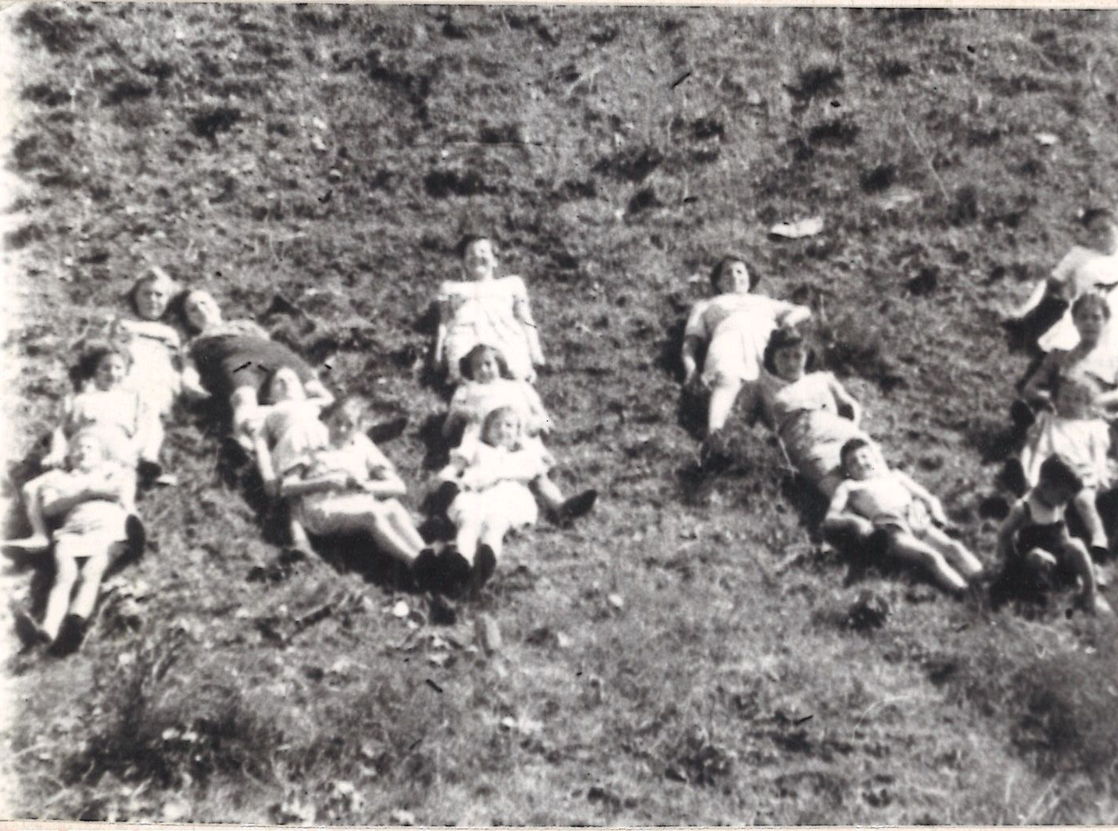
Wat zou jij doen?
Workshop over de geschiedenis van de verzetsgroep NV
Dr. B.J. Flim
(Onderzoeker van de Joodse onderduik).

Slide 2
Workshop aan de hand van tien vragen:
Vooraf:
Verzuiling – wat was dat ook maar weer?
Wanneer ga jij mensen helpen?
Zomer 1942: stel, je wilt Joden helpen: welke info heb je al?
Welke Joden ga je helpen?
Hoe kom je aan Joden om te helpen?
Hoe kom je aan geschikte onderduikadressen?
Hoe komen die Joden daar?
Mei 1943: wat doe je aan het tekort aan onderduikadressen?
Oktober 1943: welke taak heb je nu (nog)?
Bij de bevrijding: wat heeft het NV-werk met je gedaan?
Kernbegrippen:
Gemeenschapszin
Isolatie
Opinionleaders

Slide 3
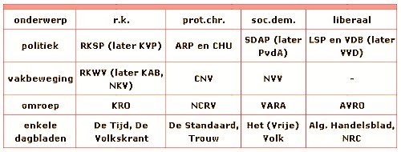
1. Verzuiling – wat was dat ook maar weer?
Definitie: de opdeling van de (lokale) maatschappij in politiek-religieuze deelmaatschappijen
(anders gezegd: iedere levensovertuiging heeft zijn eigen kleine maatschappij)
Vraag: wie trokken er in 1942 op lokaal niveau voornamelijk aan de touwtjes?
De geestelijkheid (dominees en pastoors)
De werkgevers
Het schoolbestuur

Slide 4
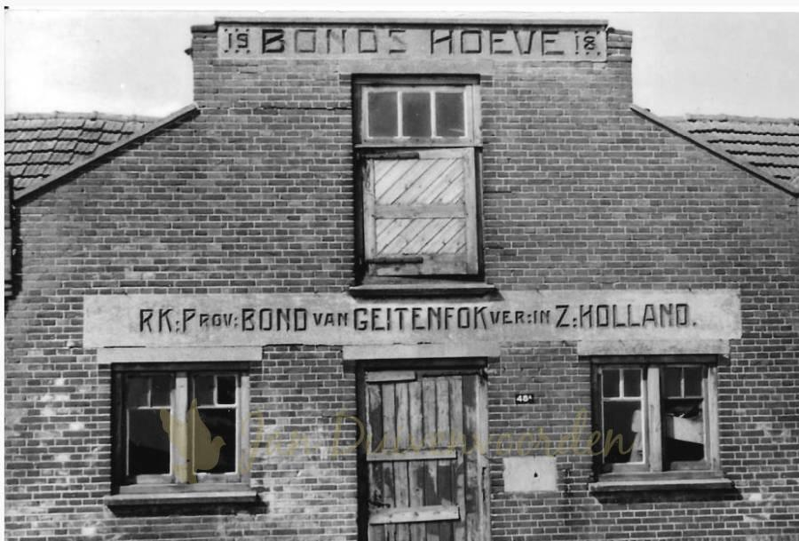
Verzuiling nam soms bizarre vormen aan

Slide 5

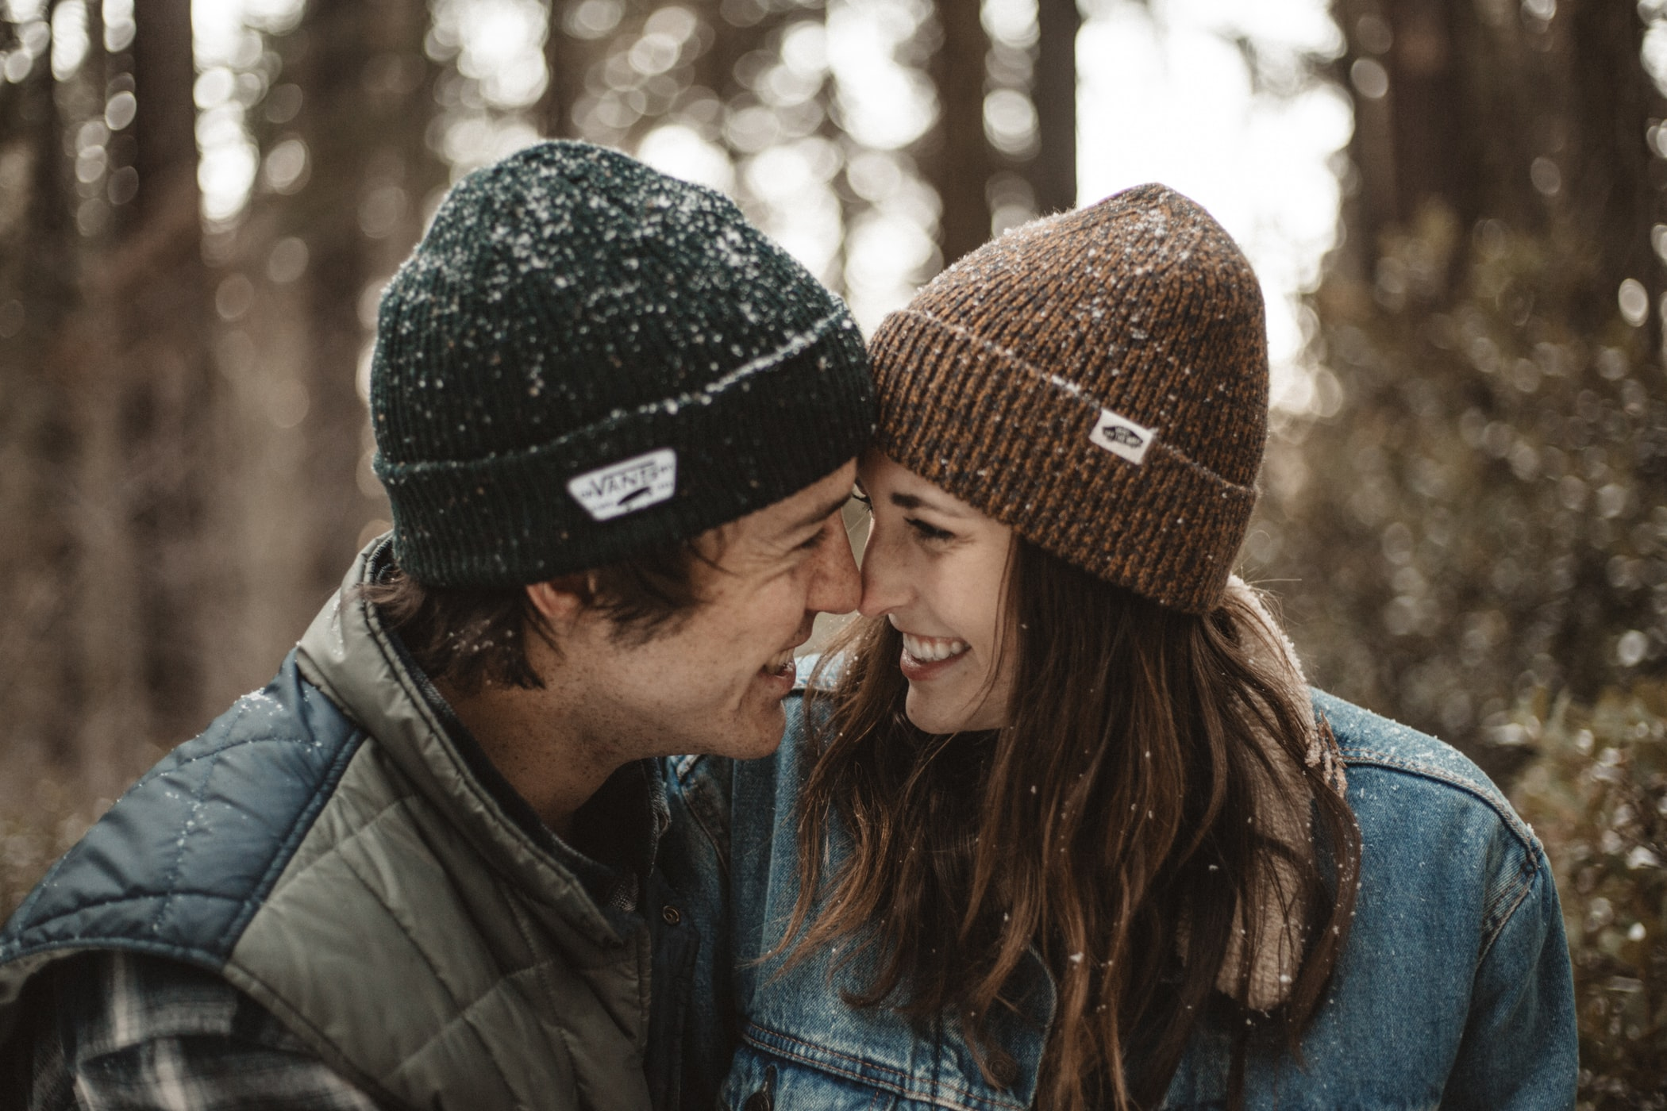
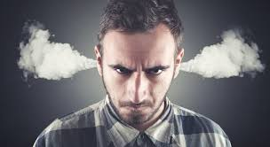

2. Wanneer ga jij mensen helpen?
Vragen daarbij:
In hoeverre ben ik gemotiveerd om te helpen?
Wat kan ik aan het probleem doen?
Enkele sterke emoties die kunnen leiden tot hulp:
Liefde
Sociale druk
Medelijden
Boosheid

Slide 6
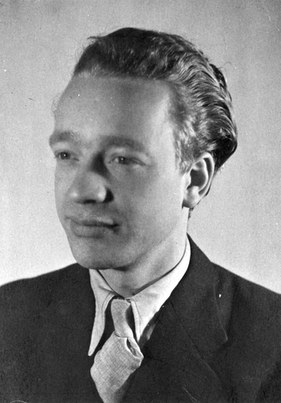
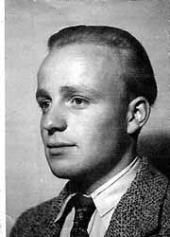
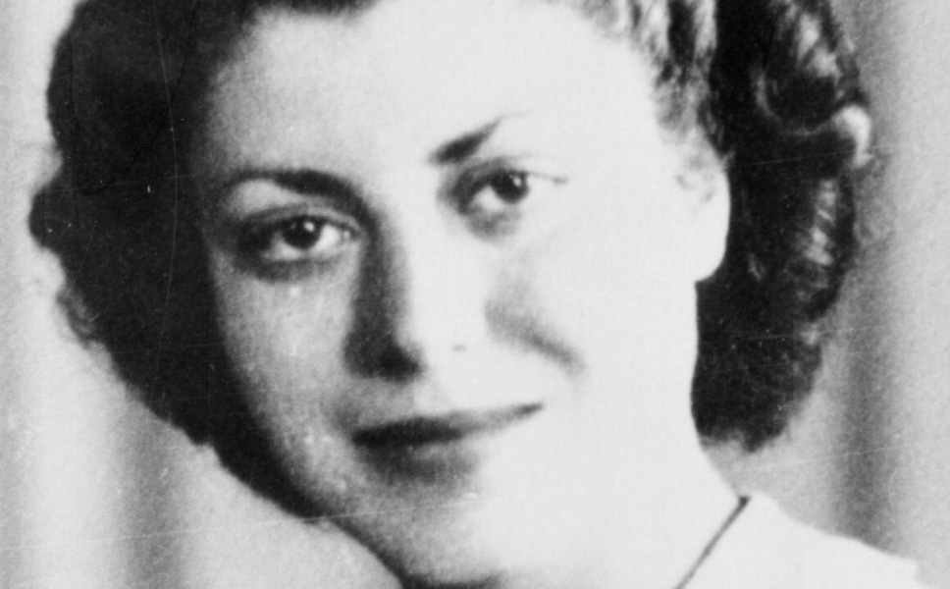
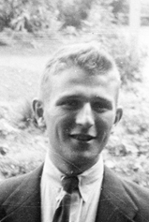
Zomer 1942: de start van de NV
Opgericht in juli door drie gereformeerde jonge Amsterdammers
Aanleiding: twee gereformeerde Joodse tieners uit hun gemeente kregen een oproep voor deportatie
Jaap Musch
(28 jaar)
Marianne Braun
De drie werden daar heel boos van
In overleg met hun dominee wilden zij daar wat tegen doen.
Ze vonden duikadressen in Friesland
Daarna wilden ze andere Joden helpen
Gerard Musch
(21 jaar)
Dick Groenewegen van Wijk (21 jaar)

Slide 7
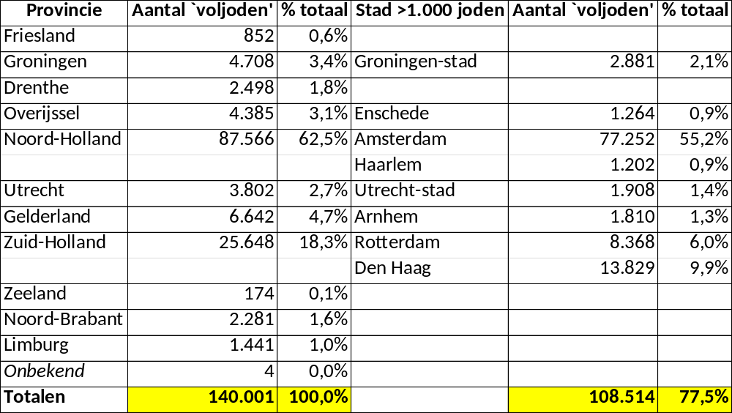
3. Stel je wilt medio 1942 Joden helpen: welke info heb je al?
Deelvragen daarbij:
Duitse telling van Nederlandse joden (1941)
Om hoeveel mensen gaat het?
Waar wonen zij?
Hoeveel tijd heb ik ervoor?
De drie jongens gingen uit van:
Ze kunnen de Joden nooit allemaal tegelijk wegvoeren
Maar er zijn er nu al wel een paar duizend weg, dus moeten we opschieten.
Vraag: in hoeverre hadden ze – achteraf gezien – bij dat laatste antwoord gelijk?
Al deze mensen moeten binnenkort gaan `werken in Duitsland’

Slide 8
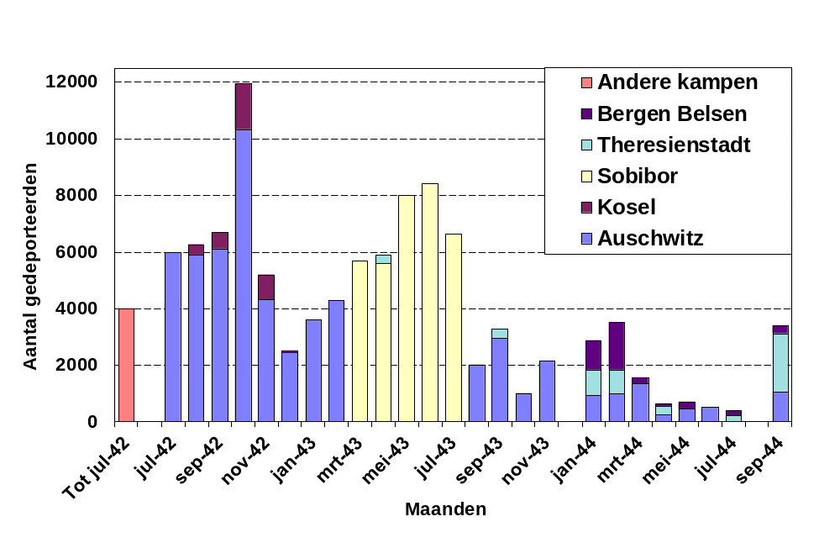
Deportaties uit kamp Westerbork per maand, 1942-44
Apeldoornsche Bosch
Laatste `reguliere’ transport
Vraag: waarom leidde de ontruiming van het Apeldoornsche Bosch tot meer Joodse onderduikers?
Vnl. gepakte onderduikers
Gedeporteerd: 107.000
Overlevenden: 5.200
De piek lag in het begin!

Slide 9
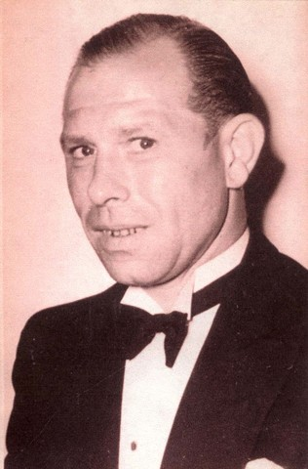
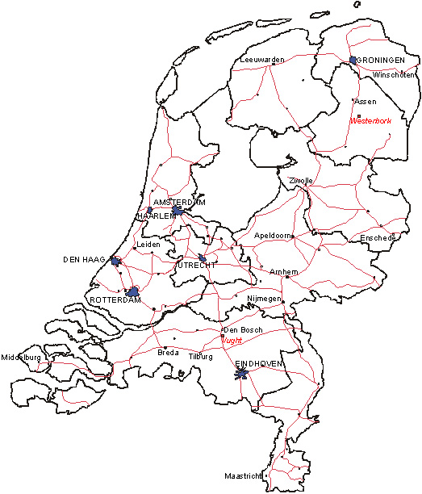
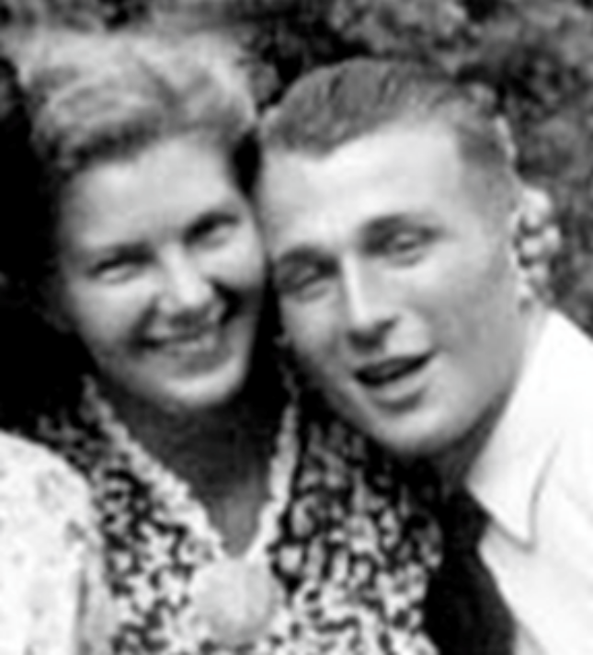
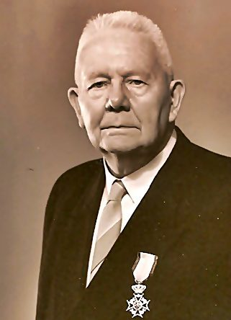
4 t/m 7: zomer ‘42: hoe gaan we het aanpakken?
Welke Joden gaan we helpen
KINDEREN!
Voormalig taxichauffeur en bioscoopmedewerker Joop Woortman, alias `Theo de Bruin’
Hoe komen we aan die Joodse kinderen?
Waar gaan we die kinderen verbergen?
Wie brengt die kinderen daar naartoe?
Vriendinnen
In de gereformeerde gemeente van Heerlen/Kerkrade in Zuid-Limburg
Ds. Gerardus Pontier
Anne Marie van Verschuer & Dick Groenewegen van Wijk

Slide 10
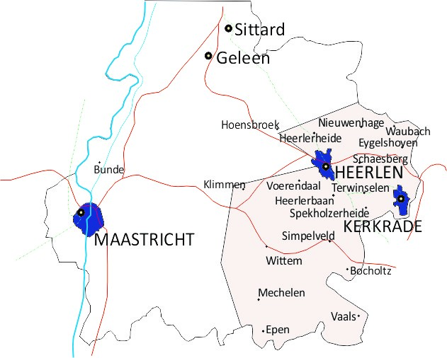
Heerlen: okt 1942 – mei 1943
Vraag:
Waarom was juist de gereformeerde gemeenschap in Zuid-Limburg geschikt voor de Joodse onderduik?
Antwoord:
Isolatie: kleine minderheid in een (kerkelijk) vijandige omgeving
Grote gemeenschapszin: vanwege de isolatie was men aangewezen op elkaar (wij tegen zij)
Grote invloed van de opinionleader: door de isolatie was het woord van ds. Pontier wet.
Totaal: 496 gereformeerden in een oceaan van katholieken
T/m mei 1943 werden daar ca. 80 Joodse kinderen geplaatst
Daarna: nieuwe, grotere stroom Joodse kinderen uit de crèche → workshop Elle van Rijn

Slide 11
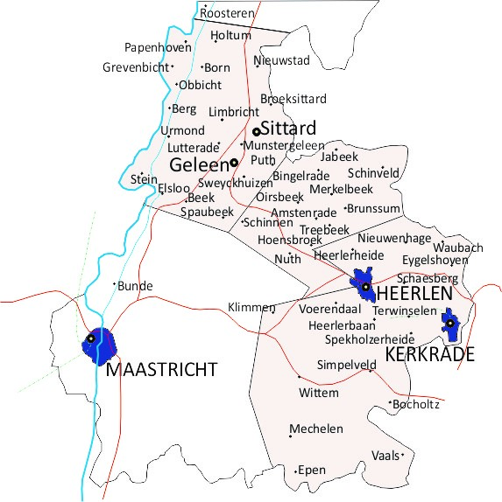
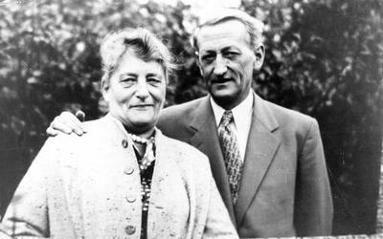
8. Mei 1943: wat doe je aan het tekort aan onderduikadressen?
Vraag hierbij: wat zijn mijn opties?
We vragen de katholieken om hulp
We proberen meer kinderen te plaatsen bij de al bestaande pleeggezinnen
We gaan ons gebied uitbreiden
Ds. Pontier verwees de NV naar ds. Bouma in Treebeek/Brunssum
`Oom Wim’ en ‘tante Truus’ Vermeer
`Centrum’ van de NV verschoof naar huize Vermeer in Brunssum (het `Rubberen Huis’)

Slide 12
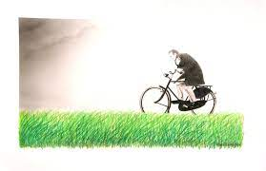
9. Oktober 1943: welke taak heb je nu (nog)?
Deelvragen daarbij:
Zijn we (mede-)verantwoordelijk voor die ondergedoken kinderen?
Zo ja, hoe zorgen we ervoor dat die kinderen veilig de bevrijding halen?
En wat kunnen we dan doen om de pleeggezinnen te ondersteunen?
Werkwijze NV
Kinderen kregen elke veertien dagen bezoek
Bij gevaar of een `mismatch’ zocht men een ander pleeggezin
Iedere maand bezorgde men de bonkaart en soms kostgeld
Daarnaast kleding, schoenen en – vooral – valse papieren
Kinderen onder de twaalf gingen zoveel mogelijk naar school

Slide 13
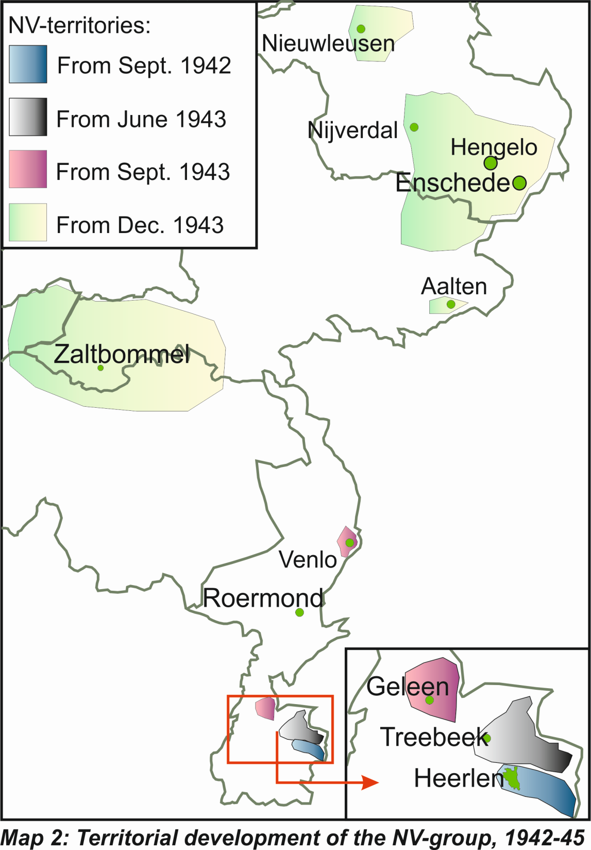
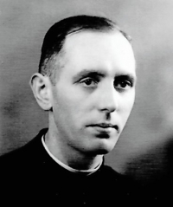
Uitbreiding: de NV-gebieden, 1942-5
Lemele
In Zuid-Limburg verborg de NV-groep ca. 200 kinderen. Toen waren alle gereformeerde adressen op.
Daarna nog 15 kinderen bij de gereformeerden in Venlo
Vraag: waarom niet in Roermond?
Vanaf december 1943 verplaatsten ze ca. 80 kinderen naar gereformeerden in Gelderland en Overijssel
In Nijverdal trad mijn vader toe tot de NV
Tegelijk betrok men in Limburg ook katholieken bij de NV.
NV-groep sloot zich aan bij de LO
(Pater Willem van der Geest)
Uiteindelijk redde de NV-groep 250 joden, van wie 95% kinderen.

Slide 14
10. Bij de bevrijding: Wat heeft het NV-werk met je gedaan?
Vragen hierbij:
Welke positieve invloed heeft het NV-werk op je gehad?
Welke negatieve invloed heeft het NV-werk op je gehad?
Ben je/voel je je nog steeds verantwoordelijk voor `jouw’ kinderen?

Slide 15





Meer over de geschiedenis van het `kinderwerk’ (uitg. Amphora)
Over de crèche
Over de NV-groep
Over de studentengroepen

